Slide 1
LÁ NA SÁBHÁILTEACHTA IDIRLÍN AG OBAIR LE CHÉILE LE hAGHAIDH IDIRLÍON NÍOS FEARR (RANG 5 AGUS RANG 6)
Notes:
Nótaí don chainteoir – réamhrá gearr agus fáiltiú.
Mínigh a fhad a bheidh an chaint agus na cineálacha rudaí a bheidh tú a dhéanamh thar an tréimhse sin.
Mar shampla:
‘Inniu táimid ag teacht le chéile leis na milliúin duine ar fud an domhain chun ceiliúradh a dhéanamh ar Lá na Sábháilteachta Idirlín, lá chun idirlíon níos sábháilte agus níos fearr a chur chun cinn don uile úsáideoir, go háirithe leanaí. Le linn an tionóil seo, táimid chun labhairt ar bheith ar líne agus an t-idirlíon a úsáid. Breathnóimid ar na buntáistí agus na míbhuntáistí a d’fhéadfadh a bheith ann a bhaineann leis an idirlíon, chomh maith le roinnt comhairle ginearálta ar conas a bheith sábháilte agus tú ag úsáid an idirlín.’

Slide 2
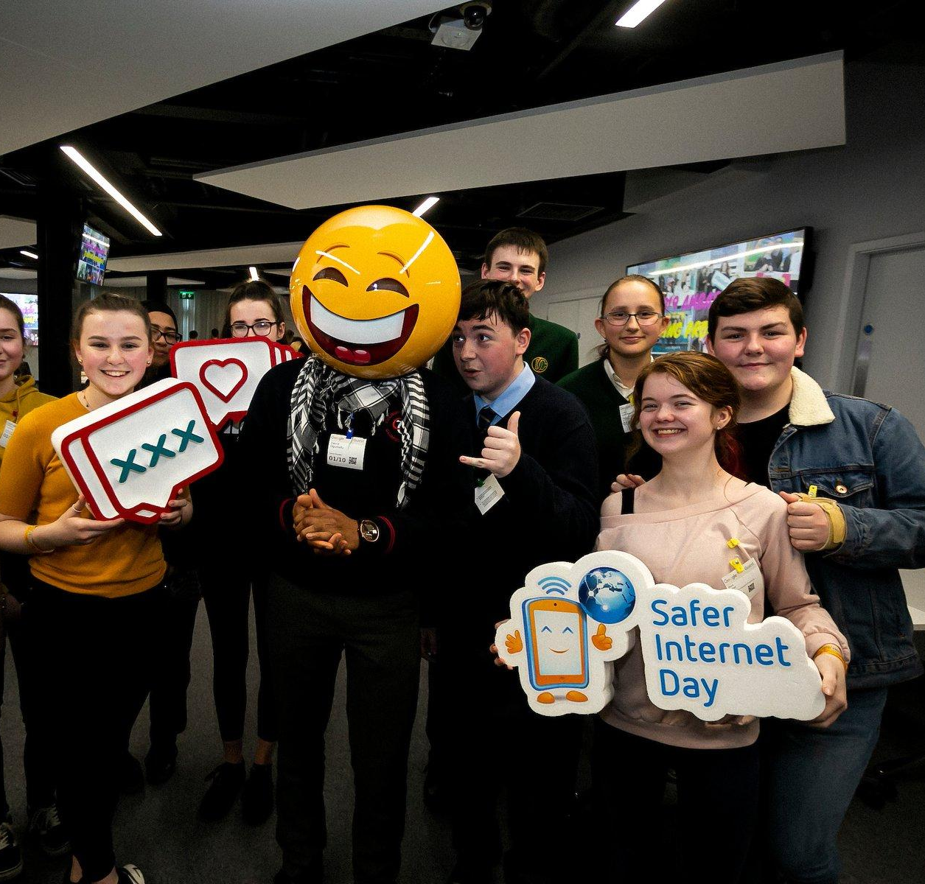
Cad é Lá na Sábháilteachta Idirlín?
Lá chun feasacht a mhúscailt ar idirlíon níos fearr do GACH AON úsáideoir
Is é téama Lá na Sábháilteachta Idirlín ná“Ag obair le chéile le haghaidh Idirlíon Níos Fearr”
Déantar ceiliúradh ar Lá na Sábháilteachta Idirlín ar fud na hEorpa ar an dara Máirt, den dara mí, gach bliain.
Notes:
Tabhair faoi deara: Is tionscnamh ar fud an AE é Lá na Sábháilteachta Idirlín chun idirlíon níos sábháilte a chur chun cinn don uile úsáideoir, go háirithe an t-aos óg. Is é Webwise, Clár na hÉireann um Fheasacht ar Oideachas Sábháilteachta Idirlín, a chuireann Lá na Sábháilteachta Idirlín chun cinn agus a dhéanann é a chomhordú. Is é téama Lá na Sábháilteachta Idirlín, “Ag obair le chéile le haghaidh Idirlíon Níos Fearr”.
Is é is aidhm leis an lá ná go dtiocfadh daoine óga, tuismitheoirí, múinteoirí, scoileanna, rialtas agus gnólachtaí le chéile chun áit níos sábháilte agus níos fearr do chách a dhéanamh den idirlíon, agus go háirithe do leanaí agus don aos óg.
Is lá é Lá na Sábháilteachta Idirlín chun úsáid shábháilte agus fhreagrach an idirlín a chur chun cinn, lá chun machnamh a dhéanamh ar na bealaí éagsúla ar fad a n-úsáidimid an t-idirlíon agus na bealaí ar féidir linn áit níos sábháilte agus níos fearr do chách a dhéanamh den idirlíon, agus go háirithe do leanaí agus don aos óg.

Slide 3
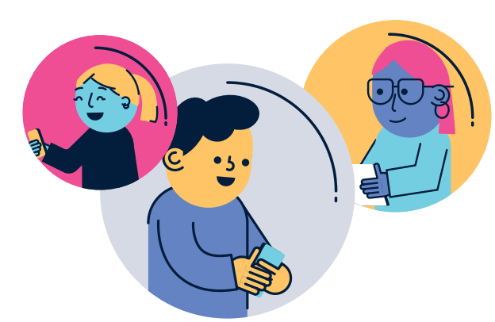
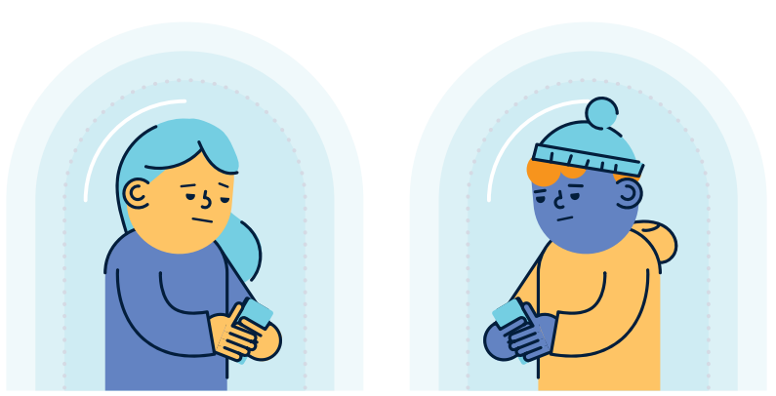
Déanaimis machnamh...
Na buntáistí agus na míbhuntáistí
a bhaineann leis an idirlíon?
Notes:
Tabhair faoi deara: Anois, cuimhnímis ar na buntáistí agus na míbhuntáistí a bhaineann leis an idirlíon?
Iarr ar dhaltaí na nithe seo a leanas a liostú:
Cé na buntáistí a d’fhéadfadh a bheith ag baint leis an idirlíon?
Cé na míbhuntáistí a d’fhéadfadh a bheith ag baint leis an idirlíon?
Samplaí de na buntáistí a bhaineann leis an idirlíon is ea cumarsáid a dhéanamh le cairde a bhfuil cónaí orthu i bhfad i gcéin, rochtain láithreach ar cheol nó ar scannáin a bhfuil tú ag iarraidh breathnú orthu, taighde a dhéanamh d’obair baile/obair thionscadail, scileanna nua a fhoghlaim agus a fhorbairt nó ábhar a chruthú.
Samplaí de na héifeachtaí diúltacha a d’fhéadfadh a bheith ag baint leis an idirlíon is ea go bhféadfadh leanaí rud éigin a fheiceáil nach bhfuil siad ag iarraidh a fheiceáil, cibearbhulaíocht, an iomarca ama a chaitheamh ar líne.
Tugann an ceacht seo deis don rang agus don mhúinteoir freisin achoimre a dhéanamh ar an gclár Bí Sábháilte agus ar rialacha Bí Sábháilte

Slide 4
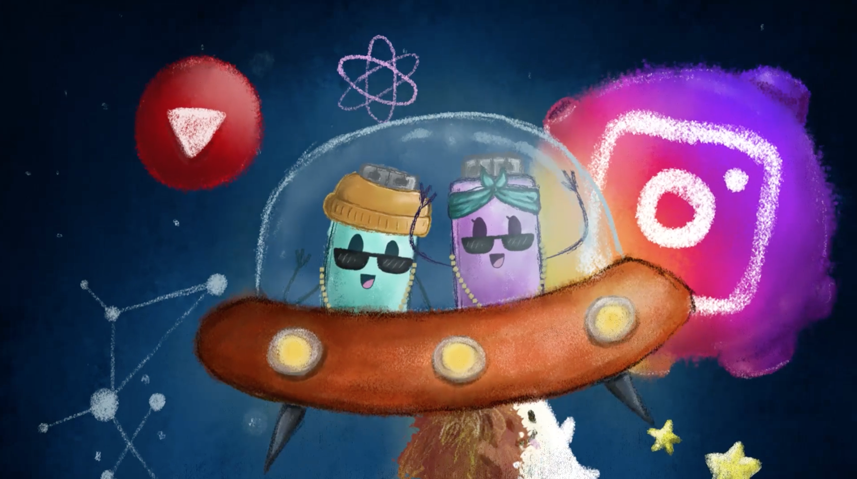
Cén chaoi ar féidir linn na nithe diúltacha ar an idirlíon a sheachaint?
Notes:
Tabhair faoi deara: Cén chaoi ar féidir linn na nithe diúltacha ar an idirlíon a sheachaint?
Treoraigh an plé ar an gcaoi a bhféadfaimis na nithe diúltacha a bhaineann leis an idirlíon a chosc nó fiú a n-éifeachtaí díobhálacha a laghdú.
Is féidir leat úsáid a bhaint as seo mar dheis chun béim a chur ar thábhacht bunrialacha agus an t-idirlíon á úsáid ar scoil nó sa bhaile.
Cuir béim ar an bpointe gur éasca teacht ar rud éigin míchuí nó rud éigin a chuirfeadh as do leanbh ar an idirlíon agus más rud é go dtagann, gur tábhachtach é a rá le duine fásta nuair a tharlaíonn sé.
Cuir in iúl do na daltaí nach orthu atá an locht má thagann siad ar rud éigin ar líne a chuireann as dóibh.

Slide 5
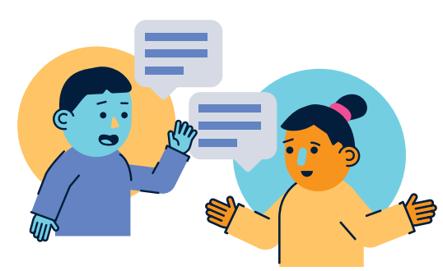
Cé leis a labhrófá dá bhfeicfeá rud éigin ar an idirlíon nár thaitin leat?
Notes:
Tabhair faoi deara: Cé leis a labhrófá dá bhfeicfeá rud éigin ar an idirlíon nár thaitin leat?
‘Cé leis a labhrófá dá bhfeicfeá rud éigin ar an idirlíon nár thaitin leat nó ar mhothaigh tú neamhshábháilte dá bharr?’. Iarr ar dhaltaí é seo a phlé ina mbeirteanna agus aiseolas a thabhairt duit nuair a bheidh siad críochnaithe.

Slide 6
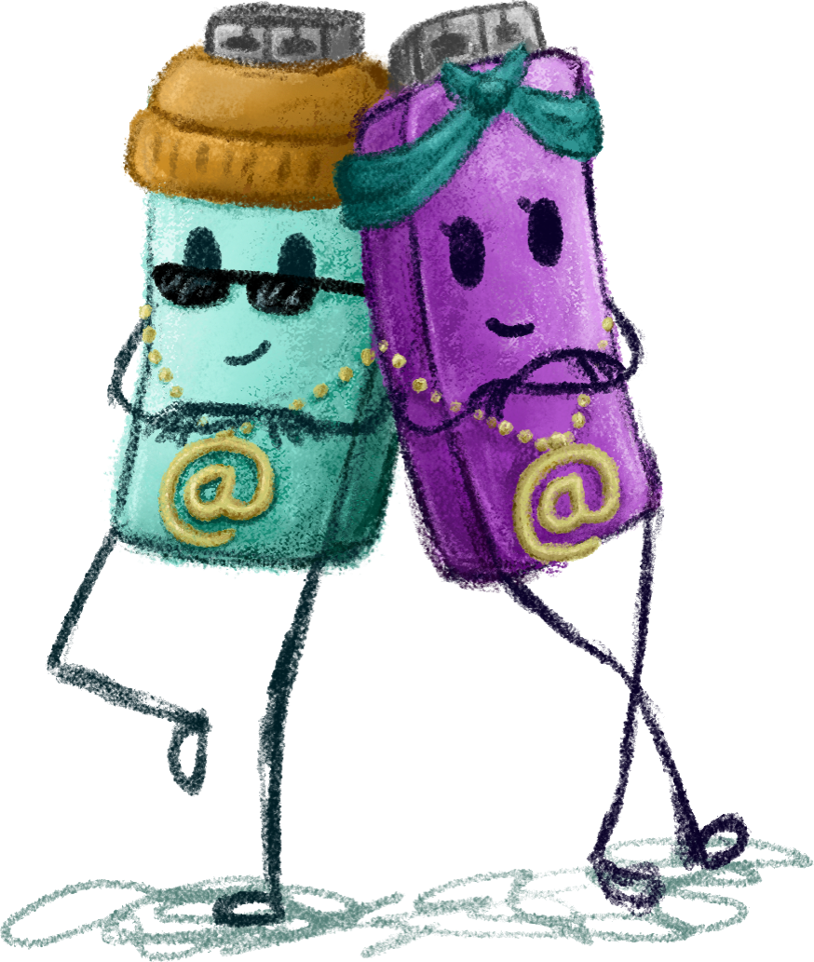
Na Buntáistí agus na Míbhuntáistí a bhaineann
leis an Idirlíon
Is áis iontach é an t-idirlíon is féidir leat a úsáid chun go leor rudaí difriúla a dhéanamh. Níl an locht ortsa i gcónaí má thagann tú ar ábhar gránna ar an idirlíon.
Is é an rud is fearr ba cheart duit a dhéanamh má fheiceann tú rud éigin ar líne a chuireann imní ort nó a chuireann as duit ná:
é a dhúnadh ach cliceáil ar an gcnaipe X ar chlé ag barr an scáileáin
é a rá le do thuismitheoirí/chaomhnóirí nó do mhúinteoirí a luaithe is féidir
Notes:
Tabhair faoi deara: Glac nóiméad chun achoimre a dhéanamh ar na príomhphointí seo do na daltaí.
Is áis iontach é an t-idirlíon is féidir leat a úsáid chun go leor rudaí difriúla a dhéanamh.
Níl an locht ortsa i gcónaí má thagann tú ar ábhar gránna ar an idirlíon.
Is é an rud is fearr ba cheart duit a dhéanamh má fheiceann tú rud éigin ar líne a chuireann imní ort nó a chuireann as duit ná:
é a dhúnadh ach cliceáil ar an gcnaipe X ar chlé ag barr an scáileáin
é a rá le do thuismitheoirí/chaomhnóirí nó do mhúinteoirí a luaithe is féidir

Slide 7
Ag Comhrá ar Líne
Notes:
Tabhair faoi deara: Anois táimid chun féachaint ar bheith cineálta agus measúil agus muid i mbun cumarsáide ar líne, go háirithe le cairde agus comhscoláirí. Iarr ar na daltaí a bheith ag smaoineamh ar na bealaí difriúla ar féidir le daoine an t-idirlíon a úsáid chun cumarsáid a dhéanamh le teaghlach, cairde agus an saol níos leithne. Faigh aiseolas ó na daltaí air sin. I measc na samplaí a mholtar, tá téacsáil, físghlaonna, glaonna gutha, teachtaireachtaí a phostáil, físeáin nó pictiúir a uaslódáil, blaganna a scríobh agus cianfhoghlaim.
Ansin, iarr ar na daltaí cad iad na buntáistí, dar leo, a bhaineann leis an idirlíon a úsáid chun cumarsáid a dhéanamh le cairde, teaghlach, an scoil agus an saol níos leithne? I measc na bhfreagraí a d’fhéadfadh a bheith ann, tá teaghlach atá ina gcónaí i bhfad i gcéin a fheiceáil, cumarsáid láithreach agus bheith in ann cumarsáid a dhéanamh le daoine san fhíor-am, nó bheith in ann do chuid tuairimí agus caitheamh aimsire a roinnt le pobal níos leithne agus pobail a chruthú ar líne le daoine eile a bhfuil na suimeanna céanna acu.
Mínigh do na daltaí cé gur iontach an rud é go dtugann an t-idirlíon go leor bealaí difriúla dúinn chun cumarsáid a dhéanamh, lena n-áirítear trí scríobh, chaint, ghluaiseacht, phictiúir, ach le GIFeanna, méimeanna, agus emoji, is minic is féidir le caint ar an idirlíon teanga go hiomlán nua dá cuid féin a chruthú. Caithfimid cuimhneamh go bhfuil sé éasca míbhrí nó brí chontráilte a bhaint as rudaí toisc nach mbímid i gcónaí in ann an duine a fheiceáil nó a chloisteáil agus muid ag caint leis mar is féidir san fhíorshaol. Sin an fáth a bhfuil sé chomh tábhachtach céanna a chinntiú go mbímid cineálta agus tuisceanach do mhothúcháin daoine eile agus muid ag caint ar líne agus atá agus muid ag caint aghaidh ar aghaidh.

Slide 8
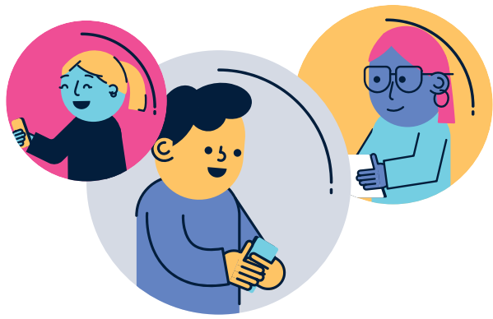
Ag Comhrá ar Líne
Bí Cineálta Ar Líne
Cén chuma atá ar chineáltas ar líne,
cén fhuaim atá leis,
cén chaoi a n-airíonn sé?
Notes:
Tabhair faoi deara: Tosaímis ach plé a dhéanamh ar a bhfuil i gceist le cineáltas. Déan cinnte go míneoidh tú go bhfuil tú ag caint ar chineáltas ó thaobh an chaoi a n-iompraíonn tú thú féin os comhair daoine (nó an chaoi a n-iompraíonn siadsan iad féin os do chomhair), agus ní faoin gcaoi a mothaíonn tú faoi dhuine éigin, tá sé tuillte ag gach duine go gcaithfí leo le cineáltas agus meas. Iarr ar na daltaí a bheith ag smaoineamh faoin mbrí atá le cineáltas dóibhsean. Sampla de cheisteanna leide is ea iarraidh ar na daltaí smaoineamh ar an rud cineálta is déanaí a rinne tú do dhuine, e.g., nóta a scríobh ag rá ‘go raibh maith agat’, milseáin bhácáilte a thabhairt do dhuine gan choinne, nó an doras a choinneáil ar oscailt do dhuine. Bain úsáid as an straitéis ‘smaoinígí-téigí i mbeirteanna-roinnigí’ chun aiseolas a bhailiú ó na daltaí air seo.
Ansin, iarr ar na daltaí a bheith ag smaoineamh faoin gcuma a d’fhéadfadh a bheith ar chineáltas ar líne. Tabhair leid do na daltaí ach iarraidh orthu smaoineamh ar shampla de chineáltas a chonaic siad ar líne le déanaí - d’fhéadfadh sé go n-áireofaí leis seo coinneáil i dteagmháil le seanghaol a chónaíonn leis/léi féin, moladh a thabhairt do dhuine, dea-scéala a roinnt le teaghlach agus cairde, e.g., pictiúr nó físeán de chóisir lá breithe, rud éigin a dhéanamh do charthanas, etc.
Arís, bain úsáid as an straitéis ‘smaoinígí-téigí i mbeirteanna-roinnigí’ chun aiseolas a bhailiú ó na daltaí air seo. Cuir clabhsúr ar an ngníomhaíocht ach béim a chur ar an bpointe nach n-athraíonn an chaoi a gcaitheann tú le daoine sa domhan ar líne - tá sé chomh tábhachtach céanna a bheith cineálta agus measúil le cairde agus daoine eile ar líne agus atá as líne.

Slide 9
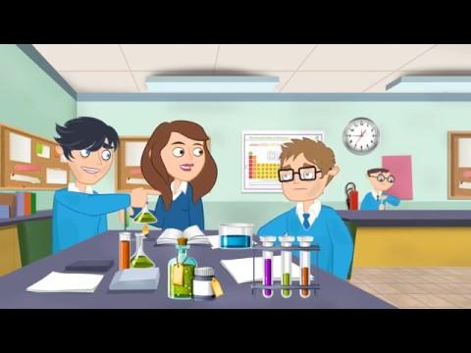
Ag Comhrá ar Líne The Photo [An Grianghraf]
Féach ar an bhfíseán (ar fáil anseo: https://vimeo.com/109564466) agus déan machnamh ar na ceisteanna seo a leanas:
Cén fáth ar roinn Jack an grianghraf ar an gcéad dul síos?
Cén fáth a ndearna Cathal ionsaí ar Jack sa chlós súgartha?
Bhí Cathal agus Jack araon i dtrioblóid ag an deireadh. An raibh sé sin cothrom?
Tar éis an grianghraf a roinnt, cad a d’fhéadfadh Cathal a dhéanamh chun a chinntiú nach rachadh an scéal ó smacht?
Notes:
Tabhair faoi deara: Taispeáin The Photo [An Grianghraf], beochan ón acmhainn MySelfie atá ar fáil ag https://www.webwise.ie/teachers/myselfielesson4/ do na daltaí.
Ansin, stiúir díospóireacht ghairid ar na ceisteanna seo a leanas ar mhaithe leis na daltaí a spreagadh le comhbhá a léiriú leis na carachtair:
Cén fáth ar roinn Jack an grianghraf ar an gcéad dul síos?
Cén fáth a ndearna Cathal ionsaí ar Jack sa chlós súgartha?
Bhí Cathal agus Jack araon i dtrioblóid ag an deireadh. An raibh sé sin cothrom?
Más gá, cuir an bheochan ar siúl den dara huair agus iarr ar na daltaí machnamh a dhéanamh ar an gceist seo a leanas:
Tar éis an grianghraf a roinnt, cad a d’fhéadfadh Cathal a dhéanamh chun a chinntiú nach rachadh an scéal ó smacht?
Léirítear sa bheochan The Photo [An Grianghraf] an chaoi ar féidir le roinnt pictiúr dul ó smacht go tapa. Tarraing aird na ndaltaí ar an bhfíric gur féidir aon rud a phostálann siad ar líne a chóipeáil agus a roinnt go héasca le daoine nach mbeadh sé beartaithe dóibh riamh.

Slide 10
Cumarsáid Mheasúil ar Líne
Rap in aghaidh na Cibearbhulaíochta – I Like It [Is Maith Liom É]
Cliceáil ar an nasc chun an físeán a sheinm: https://vimeo.com/119144265
Is GMCBeats agus Webwise Éireann a chum an Rap in aghaidh na Cibearbhulaíochta – I Like It [Is Maith Liom É], chun teachtaireacht frithbhulaíochta a chur chun cinn chun Lá na Sábháilteachta Idirlín a chomóradh.
Éist leis na liricí agus féach an bhfuil tú in ann an phríomhchomhairle shábháilteachta a thabhairt faoi deara.
Notes:
Tabhair faoi deara: Is GMCBeats agus Webwise Éireann a chum an Rap in aghaidh na Cibearbhulaíochta – I Like It [Is Maith Liom É], chun teachtaireacht frithbhulaíochta a chur chun cinn chun Lá na Sábháilteachta Idirlín a chomóradh.
Éist leis na liricí agus féach an bhfuil tú in ann an phríomhchomhairle shábháilteachta a thabhairt faoi deara.
Cliceáil ar an nasc chun an físeán a sheinm: https://vimeo.com/119144265
Gníomhaíocht leathan LSI:
Cruthaigh do rap féin faoi shábháilteacht idirlín. D’fhéadfaí a bheith ag obair ar na liricí le chéile agus an rap nó amhrán a chasadh ansin. Seo sampla iontach de ghníomhaíocht chun úsáid níos fearr agus níos sábháilte a bhaint as an idirlíon le haghaidh Lá na Sábháilteachta Idirlín. Ba bhreá le Webwise é a chloisteáil! Seol isteach chugainn é trí Twitter, Facebook nó Instagram, seol ríomhphost chuig internetsafety@pdst.ie nó bíodh súil amuigh agat dár gcomórtas do Lá na Sábháilteachta Idirlín ar webwise.ie agus d’fhéadfadh do scoil duaiseanna a bhuachan!

Slide 11
Cumarsáid Mheasúil ar Líne
Bunrialacha na Cumarsáide ar Líne
Bíodh meas agat i gcónaí ar mhothúcháin daoine eile ar an idirlíon.
Ní hionann gach duine a mbuaileann tú leo ar líne agus an duine a mhaíonn siad.
Ná buail le duine riamh san fhíorshaol nach raibh aithne agat air ach ar líne.
Má fhaigheann tú teachtaireacht a chuireann isteach ort:
STAD – ná freagair an teachtaireacht ach tóg seat scáileáin
BAC – cuir bac ar an seoltóir
INIS – do dhuine fásta, a bhfuil muinín agat as, faoi
Notes:
Tabhair faoi deara: Déan athbhreithniú ar na pointí seo a leanas leis na daltaí ar Bhunrialacha na Cumarsáide ar Líne:
Bíodh meas agat i gcónaí ar mhothúcháin daoine eile ar an idirlíon. Ní athraíonn an chaoi a gcaithimid le daoine díreach toisc go bhfuil tú taobh thiar de scáileán - tá sé chomh tábhachtach céanna a bheith cineálta agus measúil le cairde agus daoine eile ar líne agus a bhíonn as líne.
Ní hionann gach duine a mbuaileann tú leo ar líne agus an duine a mhaíonn siad.
Ná buail le duine riamh san fhíorshaol nach raibh aithne agat air ach ar líne.
Má fhaigheann tú teachtaireacht a chuireann isteach ort:
STAD – ná freagair an teachtaireacht ach tóg seat scáileáin
BAC – cuir bac ar an seoltóir
INIS – do dhuine fásta, a bhfuil muinín agat as, faoi
Nótaí an Mhúinteora ar an gcaoi le dul i ngleic le cibearbhulaíocht:
Ná freagair teachtaireachtaí a chuireann isteach ort nó a chiapann thú – Cé go dteastódh uait freagra a thabhairt orthu, is é sin go díreach a theastaíonn ón seoltóir chomh maith. Ba mhaith leo a fháil amach gur chuir siad isteach ort nó go bhfuil trí chéile mar gheall air. Má thugann tú freagra níos mailísí orthu, beidh a fhios acu gur chuir siad isteach ort. Is é sin atá uathu! D’fhéadfaidís gearán a dhéanamh fút fiú!
Coinnigh an teachtaireacht – Ní gá í a léamh, ach coimeád mar sin féin í. Má fhaigheann tú teachtaireachtaí a chuireann isteach ort ar bhonn rialta, beidh an fhianaise ag teastáil uait chun cabhair a fháil. Beidh an fhianaise ó úinéirí suíomhanna gréasáin, ó chuideachtaí fón póca agus ó na Gardaí le go mbeidh siad ábalta teacht i gcabhair ort.
Cuir bac ar an seoltóir – Ní gá duit cur suas leis an gciapadh sin. Má fhaigheann tú teachtaireachtaí a chuireann isteach ort, is féidir cosc a chur ar an duine sin tríd an gcnaipe ‘Cuir Bac leis an Duine seo’ a bhrú. Is féidir bac a chur ar uimhir fóin daoine ar roinnt fóin phóca.
Labhair le duine a bhfuil muinín agat as – Labhair le do thuismitheoirí/chaomhnóirí, cairde nó le duine a bhfuil muinín agat as; de ghnáth, is é sin an chéad chéim is féidir a ghlacadh chun dul i ngleic le deacracht ar bith. I gcás teachtaireachtaí bulaíochta ar scoil, ba cheart duit labhairt le múinteoir a bhfuil muinín agat as nó le treoirchomhairleoir. Má theastaíonn uait labhairt le duine láithreach, is féidir glao a chur ar Líne Chabhrach na Leanaí ag 1800 66 66 66 freisin. Cuireann Líne Chabhrach na Leanaí ISPCC seirbhís tacaíochta téacs (seol téacs a deir ‘Talk’ chuig 50101) agus seirbhís comhrá ar líne ar fáil freisin ar https://www.childline.ie/ le tacú le daoine óga.
Déan Deacrachtaí a Thuairisciú - Déan deacrachtaí a thuairisciú do na daoine ar féidir leo rud éigin a dhéanamh fúthu. Cuireann suíomhanna gréasáin, aipeanna meán sóisialta, aipeanna téacsála agus oibritheoirí fón póca freagracha bealaí ar fáil dá gcuid úsáideoirí chun ábhar ar nós bulaíochta nó ábhar garbh a thuairisciú.

Slide 12
Gníomhaíocht Lá na Sábháilteachta Idirlín le Tógáil Abhaile
Notes:
Tabhair faoi deara: Tabhair amach bileog gníomhaíochtaí Lá na Sábháilteachta Idirlín le tógáil abhaile atá ar fáil ag www.webwise.ie/saferinternetday
Tógfaidh na daltaí í seo abhaile agus léifidh siad tríthi lena dtuismitheoirí/gcaomhnóirí, aontóidh siad ar na téarmaí atá liostaithe agus déanfaidh siad í a shíniú.

Slide 13
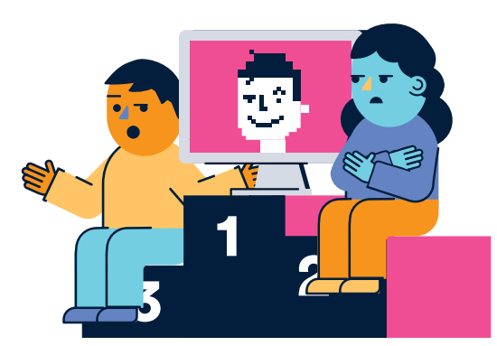
Cén chaoi a bheith sábháilte ar líne
Déan an Quiz Bunscoile ar Líne de chuid Lá na Sábháilteachta Idirlín agus faigh amach!
Téigh chuig https://bit.ly/3wvZ2Q7
Notes:
Tabhair faoi deara: Cén chaoi a bheith sábháilte ar líne
Anois táimid chun an Quiz Bunscoile gearr ar Líne de chuid Lá na Sábháilteachta Idirlín a dhéanamh agus gheobhaimid amach cén chaoi a bheith sábháilte ar líne!
Téigh chuig https://bit.ly/3wvZ2Q7 chun an quiz a dhéanamh. Tá ceisteanna sa quiz Kahoot seo a dhéanann achoimre ar phríomhphointí sábháilteachta an chuir i láthair.
Tá rogha ann leis na daltaí a threorú tríd na ceisteanna ar an scáileán nó má tá rochtain acu ar ghléasanna, is féidir leo a bheith ag imirt leo astu féin.

Slide 14
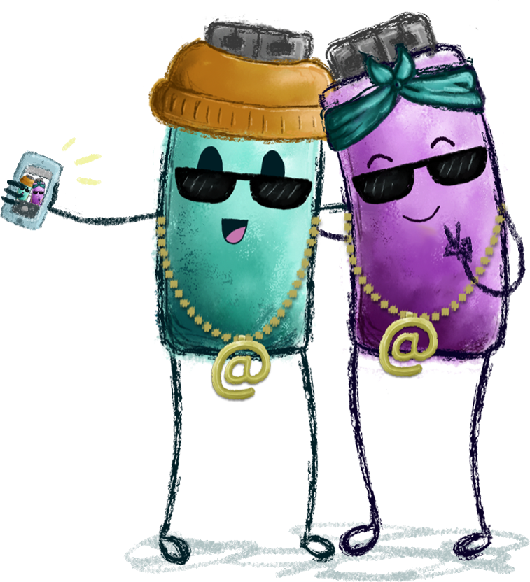
Féinphic Lá na Sábháilteachta Idirlín
Is breá le Webwise bhur ngrianghraif ar fad ó bhur bhfeachtais maidir le sábháilteacht ar líne agus bhur ngníomhaíochtaí do Lá na Sábháilteachta Idirlín a fheiceáil.
Seolaigí isteach bhur ngrianghraif, bhfíseáin agus bpóstaeir chuig Webwise agus d’fhéadfadh sibh duaiseanna iontacha a bhuachan.
Notes:
Tabhair faoi deara: Tóg féinphic de Thionól Lá na Sábháilteachta Idirlín agus déan é a sheoladh isteach chuig Webwise ar internetsafety@pdst.ie nó roinn do thacaíocht ar mheáin shóisialta do scoile freisin ag úsáid na haischlibe #SaferInternetDay
Is breá le Webwise bhur ngrianghraif ar fad ó bhur bhfeachtais maidir le sábháilteacht ar líne agus bhur ngníomhaíochtaí do Lá na Sábháilteachta Idirlín a fheiceáil. Seolaigí isteach bhur ngrianghraif, bhfíseáin agus bpóstaeir chuig Webwise agus d’fhéadfadh do scoil duaiseanna iontacha a bhuachan.
Tá go leor smaointe agus gníomhaíochtaí ar leathanach Lá na Sábháilteachta Idirlín: www.webwise.ie/saferinternetday
Cláraigh imeachtaí do scoile le haghaidh Lá na Sábháilteachta Idirlín ar léarscáil imeachtaí Webwise agus faigh bandaí rosta LSI saor in aisce do do scoil. Cláraigh anseo: www.webwise.ie/saferinternetday
Roinnigí bhur ngníomhaíochtaí LSI
Is breá linn bhur ngrianghraif ar fad ó bhur bhfeachtais maidir le sábháilteacht ar líne agus bhur ngníomhaíochtaí do Lá na Sábháilteachta Idirlín a fheiceáil. Ceanglaígí linn ar:
Twitter @Webwise_Ireland
Facebook: facebook.com/webwise_Ireland
Instagram: webwiseireland
Roinnigí smaointe, noda nó pleananna ag úsáid #SaferInternetDay
Roinnigí bhur dteachtaireachtaí faoi shábháilteacht idirlín ar webwise.ie/saferinternetday

Slide 15
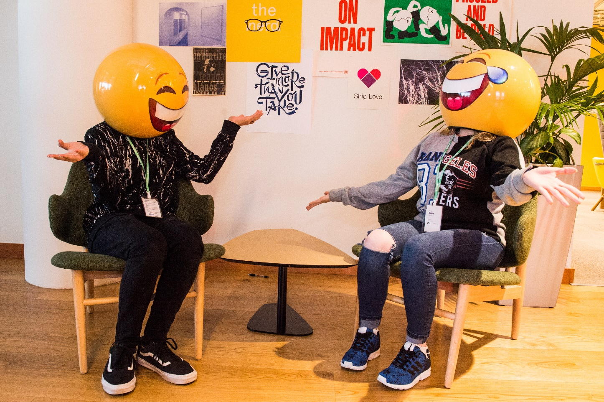
GO RAIBH MAITH AGAIBH!
CEISTEANNA?
© Webwise_Ireland
Cuirtear an saothar seo ar fáil faoi théarmaí Cheadúnas Aitreabúideachta-Comhroinnte 3.0 Creative Commons http://creativecommons.org/licenses/by-sa/3.0/ie/. Féadfaidh tú an t-ábhar seo a úsáid agus a athúsáid (ní áirítear íomhánna agus lógónna) saor in aisce in aon fhormáid nó meán is mian leat, faoi théarmaí Cheadúnas Aitreabúideachta-Comhroinnte Creative Commons.
Notes:
Tabhair faoi deara: Mholfadh Webwise duit cóipeanna de na leabhráin Treoir do Thuismitheoirí maidir le hIdirlíon Níos Fearr agus ár seicliostaí do Thuismitheoirí a íoslódáil le tabhairt amach do scoláirí lena dtógáil abhaile dá dtuismitheoirí. Is féidir an leabhrán a ordú saor in aisce ar webwise.ie/ga/tuismitheoiri

Slide 16
GNÍOMHAÍOCHTAÍ BREISITHE LE hAGHAIDH LÁ NA SÁBHÁILTEACHTA IDIRLÍN
Notes:
Tabhair faoi deara: Tá na sleamhnáin bhreisithe seo a leanas le haghaidh Lá na Sábháilteachta Idirlín ar fáil do mhúinteoirí atá ag iarraidh úsáid a bhaint astu chun tacú le caint LSI a bheidh siad díreach i ndiaidh a chloisteáil. Tá na gníomhaíochtaí seo le comhlánú sa seomra ranga chun leanúint leis an bplé ar an gcaoi a bheith sábháilte ar líne. Tá treoracha agus naisc sna sleamhnáin seo a leanas le bileoga oibre is féidir leis na daltaí a íoslódáil agus a chomhlánú.
Tabhair faoi deara: Tá na gníomhaíochtaí breisithe dírithe ar rang 5 agus rang 6 toisc go dtagann siad ón acmhainn MySelfie agus ón acmhainn Iar-Bhunscoile #UptoUs atá ar fáil ag www.webwise.ie/ga/muinteoiri/faigh-acmhainni/ araon.

Slide 17
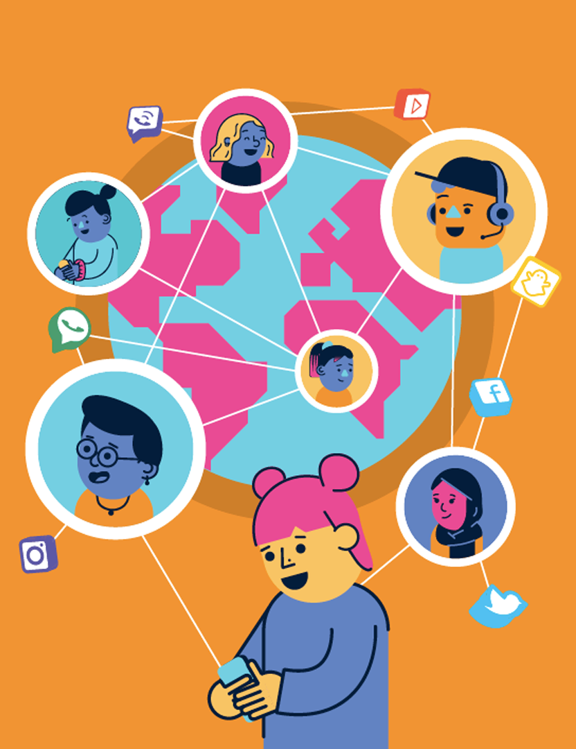
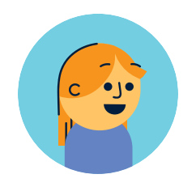
Faisnéis phearsanta a roinnt ar líne
Líon isteach
an bhileog oibre MO PHRÓIFÍL
Notes:
Tabhair faoi deara: Sa ghníomhaíocht seo, breathnóimid ar fhaisnéis phearsanta a roinnt ar líne agus déanfaimid machnamh ar an gcaoi ar féidir do chuid faisnéise pearsanta a chosaint ach a chinntiú go bhfuil do shocruithe príobháideachais i bhfeidhm.
1.Tabhair amach na bileoga oibre Mo Phróifíl ar fáil ó Up2Us, ceacht 2, https://www.webwise.ie/up2us-2/
2.Mínigh nár cheart go mbeadh aon dalta ag caint nuair atá siad ag comhlánú na bileoige oibre. Mar sin féin, féadfaidh siad teachtaireachtaí a scríobh nó pictiúir a tharraingt chun cumarsáid a dhéanamh lena chéile agus iad ag comhlánú a mbileog oibre. Leag béim ar an bpointe gur príobháideach atá na nótaí agus, mar sin, is féidir leis na daltaí labhairt faoi cibé rud ar mian leo labhairt faoi, ach é a bheith réasúnta. Tá sé tábhachtach go gcoinnítear na nótaí sin príobháideach agus go scriostar iad chomh luath agus atá an ghníomhaíocht thart. Níor cheart na nótaí ná na próifílí a léamh amach don rang ach amháin má tá na rannpháirtithe sásta an fhaisnéis a roinnt.
3. Tabhair trí nóiméad do na daltaí lena mbileoga oibre a chomhlánú.
4. Nuair a bheidh a bhileog comhlánaithe ag gach duine, déan suirbhé ar an ngrúpa. Fiafraigh díobh a lámha a chur suas dá mbeidís sásta an fhaisnéis atá scríofa ar a mbileoga oibre nó nótaí a roinnt:
le cairde?
ar chlár fógraí scoile?
in ionad siopadóireachta?
ar shuíomh gréasáin de chuid na scoile?

Slide 18
DÉANAIMIS PLÉ Faisnéis phearsanta a roinnt ar líne
Ar cheart duit an cineál seo faisnéise a roinnt ar líne?
Cad iad na rioscaí a bhaineann lena leithéid d’fhaisnéis a roinnt?
Cén chaoi a bhféadfaí cur leis an gcibearbhulaíocht ach faisnéis phríobháideach a roinnt ar líne?
Notes:
Tabhair faoi deara: Sa ghníomhaíocht seo, breathnóimid ar fhaisnéis phearsanta a roinnt ar líne agus déanfaimid machnamh ar an gcaoi ar féidir do chuid faisnéise pearsanta a chosaint ach a chinntiú go bhfuil do shocruithe príobháideachais i bhfeidhm.
I ndiaidh duit an suirbhé a dhéanamh ar an ngrúpa, cuir na ceisteanna seo a leanas. D’fhéadfadh na freagraí molta cabhrú leat an plé a stiúradh:
Ar cheart duit an cineál seo faisnéise a roinnt ar líne?
Freagraí molta:
Ba cheart; dá roinnfí an cineál sin faisnéise ar líne, d’fhéadfadh daoine cabhrú leat in am an ghátair.
Ba cheart; dá roinnfí an cineál sin faisnéise ar líne, chabhrófaí leat í a chur díot.
Ba cheart; dá roinnfí an cineál sin faisnéise ar líne, d’fhéadfaí fógraí, naisc agus táirgí a d’fhéadfadh a bheith suimiúil duitse a chur i láthair duit.
Níor cheart; dá roinnfí an cineál sin faisnéise ar líne, d’fhéadfá a bheith leochaileach dá bhfaigheadh an duine mícheart greim ar an bhfaisnéis sin.
Níor cheart; dá roinnfí an cineál sin faisnéise ar líne, d’fhéadfaí go ndéanfaí díobháil do dhuine éigin dá bharr.
Níor cheart; dá roinnfí an cineál sin faisnéise ar líne, d’fhéadfadh an baol a bheith ann go ndéanfaí camscéim orm.
Cad iad na rioscaí a bhaineann lena leithéid d’fhaisnéis a roinnt?
Freagraí molta:
D’fhéadfadh duine éigin nach bhfuil aithne agat air mealladh a bhaint asat nó dúshaothrú a dhéanamh ort go héasca.
D’fhéadfaí go gcuirfí bobghlaonna teileafóin ort agus go seolfaí turscair chugat dá bharr.
Má dhéanann tú tuilleadh faisnéis phearsanta a nochtadh fút féin ar líne, bíonn an baol ann go ndéanfar cibearbhulaíocht ort ar bhealach níos pearsanta agus níos goilliúnaí.
Cén chaoi a bhféadfaí cur leis an gcibearbhulaíocht ach faisnéis phríobháideach a roinnt ar líne?
Freagraí molta:
Dá mhó faisnéis phearsanta a phostálann tú ar líne, is amhlaidh is mó an baol go gciapfar thú.
Trí fhaisnéis phearsanta a phostáil ar líne, tugann tú deis do dhaoine labhairt faoin bhfaisnéis sin: d’fhéadfaidís tuairimí a ghoillfeadh ort a rá mar thoradh air sin.
D’fhéadfadh ráflaí mailíseacha teacht as faisnéis phearsanta a postáladh ar líne.
Má phostálann tú faisnéis phearsanta, mar shampla, do sheoladh, is féidir go mbeidh tú i mbaol bulaíocht fhisiciúil.
I ndiaidh plé gearr a stiúradh, cliceáil chun na príomhtheachtaireachtaí ar an gcéad sleamhnán eile a nochtadh ar an scáileán.

Slide 19
Faisnéis phearsanta a roinnt ar líne
A luaithe a phostálann tú rud éigin ar líne, beidh sé ann i gcónaí agus níl smacht ar bith agat ar cé a fheicfidh do chuid faisnéise nó do ghrianghraif.
Smaoinigh sula roinneann tú faisnéis phearsanta ar líne.
Tóg an t-am chun na socruithe príobháideachais ar do chuntais seirbhíse líonraithe sóisialta a thuiscint.
Notes:
Tabhair faoi deara: I ndiaidh plé gearr a stiúradh, cliceáil chun na príomhtheachtaireachtaí a nochtadh ar an scáileán.
Ansin bain úsáid as an bhfaisnéis thíos chun na príomhtheachtaireachtaí a mhíniú.
Príomhtheachtaireacht:
A luaithe a phostálann tú rud éigin ar líne, beidh sé ann i gcónaí agus níl smacht ar bith agat ar cé a fheicfidh do chuid faisnéise nó do ghrianghraif. Caithfidh tú smaoineamh go cúramach faoin méid a roinneann tú ar líne mar sin. Is féidir gur bealach spraíúil é pictiúir agus smaointe a roinnt chun cumarsáid a dhéanamh agus chun rudaí a chur díot. Mar sin féin, d’fhéadfaí thú a haiceáil nó camscéim a dhéanamh ort mar thoradh ar an iomarca faisnéise pearsanta a roinnt. Bíonn an baol ann freisin go ndéanfar cibearbhulaíocht ort ar bhealach níos pearsanta agus níos goilliúnaí.
Ligeann cuid mhór suíomhanna duit cinneadh a ghlacadh faoi na codanna de do phróifíl is féidir le daoine eile rochtain a fháil orthu. Glac leis go bhfuil gach rud á thaispeáint go poiblí mura bhfuil tú cinnte faoina mhalairt. Má roghnaíonn tú próifíl phríobháideach ní hionann sin is a rá nach féidir ach le do chairde amháin í a fheiceáil. Uaireanta is féidir le gach uile dhuine na rudaí a chuireann tú ar do phróifíl a fheiceáil, ach nach féidir ach le do chairde tráchtanna a dhéanamh orthu nó teachtaireachtaí a sheoladh chugat.

Slide 20
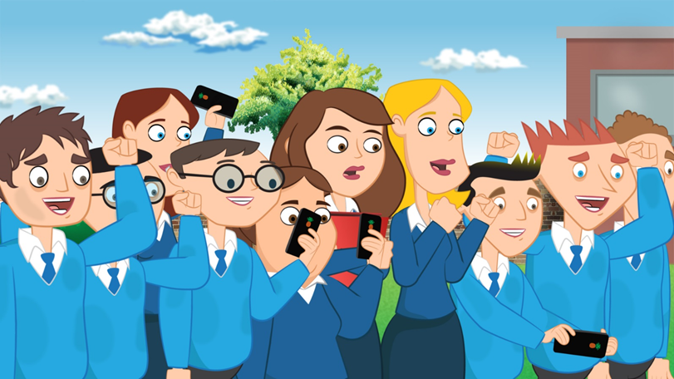
Cé na grianghraif atá ceart go leor le roinnt?
Ar cheart dom an grianghraf a roinnt nó a scriosadh?
Notes:
Tabhair faoi deara: Sa ghníomhaíocht seo, déanfaimid machnamh ar na grianghraif atá oiriúnach agus ceart go leor le roinnt ar líne agus na grianghraif nach bhfuil oiriúnach nó a d’fhéadfadh cur as do dhuine ach iad a phostáil ar líne.
Iarr ar na scoláirí a gcuid fón a thógáil amach agus féachaint ar na grianghraif dheireanacha a thóg siad in éineacht le cairde.
Tabhair amach an seicliosta Comhroinn nó Scrios.
Iarr ar na scoláirí oibriú i mbeirteanna ar feadh cúig nóiméad chun cinneadh a dhéanamh ar cheart na pictiúir seo a roinnt ar líne. Ba cheart go gcabhródh an seicliosta leo an cinneadh seo a dhéanamh.
I ndiaidh do na scoláirí dul tríd an seicliosta Comhroinn nó Scrios i mbeirteanna, cliceáil ar an gcéad sleamhnán eile.
Ansin, mínigh Tabhair aird ar Mhamó agus an phríomhtheachtaireacht ag úsáid na faisnéise thíos.
“Tá Tabhair aird ar Mhamó úsáideach nuair atá tú ag iarraidh cinneadh a dhéanamh ar cheart pictiúr a roinnt ar líne.
Más pictiúr é nach dtaispeánfá do do mhamó is dócha nár cheart dó a bheith ar líne ach an oiread!”
Príomhtheachtaireacht:
A luaithe a phostálann tú grianghraf ar líne, beidh sé ann i gcónaí agus níl smacht ar bith agat ar cé a fheicfidh nó a úsáidfidh do chuid faisnéise nó íomhánna. Caithfidh tú smaoineamh go cúramach faoin méid a roinneann tú ar líne mar sin.
Caithfidh tú smaoineamh go cúramach freisin faoin éifeacht atá ag íomhánna a roinnt ar na daoine i do phictiúr. Más féidir leis an ngrianghraf náire a chur ar dhuine nó duine a chur i dtrioblóid, ní mór duit an rud freagrach a dhéanamh agus an grianghraf a scriosadh. Seans go smaoineofá go bhfuil sé ceart go leor pictiúr a roinnt le grúpa príobháideach cairde. Is cosúil le rún a rá le duine é íomhá dhigiteach a roinnt, áfach. A luaithe a roinneann tú é, níl smacht ar bith agat ar a ndéanfaidh daoine eile leis an ngrianghraf nó faisnéis sin.

Slide 21
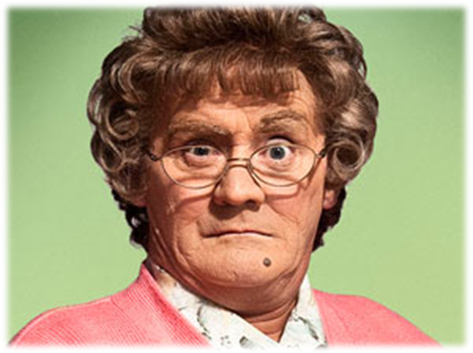
Cé na grianghraif atá ceart go leor le roinnt?
“Tá Tabhair aird ar Mhamó úsáideach nuair atá tú ag iarraidh cinneadh a dhéanamh ar cheart pictiúr a roinnt ar líne.
Más pictiúr é nach dtaispeánfá do do mhamó is dócha nár cheart dó a bheith ar líne ach an oiread!”
Notes:
Tabhair faoi deara: Príomhtheachtaireacht:
A luaithe a phostálann tú grianghraf ar líne, beidh sé ann i gcónaí agus níl smacht ar bith agat ar cé a fheicfidh nó a úsáidfidh é. Caithfidh tú smaoineamh go cúramach faoin méid a roinneann tú ar líne mar sin.
Caithfidh tú smaoineamh freisin faoin éifeacht atá ag íomhánna a roinnt ar na daoine i do phictiúr. Más féidir leis an ngrianghraf náire a chur ar dhuine nó duine a chur i dtrioblóid, ní mór duit an rud freagrach a dhéanamh agus an grianghraf a scriosadh. Seans go smaoineofá go bhfuil sé ceart go leor pictiúr a roinnt le grúpa príobháideach cairde. Is cosúil le rún a rá le duine é íomhá dhigiteach a roinnt, áfach. A luaithe a roinneann tú é, d’fhéadfadh an grianghraf críochnú suas áit ar bith!

Slide 22
Nuair a dhéantar mearscaipeadh ar ghrianghraif
A luaithe a phostálann tú grianghraf ar líne, beidh sé ann i gcónaí agus níl smacht ar bith agat ar cé a fheicfidh nó a úsáidfidh do chuid faisnéise nó íomhánna.
Déan grianghraif a measann tú go gcuirfeadh siad as do chara nó é/í a chur i dtrioblóid a thuairisciú.
Notes:
Tabhair faoi deara: Cuireann an ghníomhaíocht seo na daltaí ag déanamh machnaimh ar an tionchar a bhaineann le grianghraf a phostáil agus a roinnt ar líne agus ar an gcaoi ar féidir leis dul ó smacht go han-tapa.
Iarr ar na scoláirí a gcuid fón a thógáil amach agus féachaint ar na grianghraif dheireanacha a thóg siad in éineacht le cairde.
Tabhair amach an seicliosta Comhroinn nó Scrios.
Iarr ar na scoláirí oibriú i mbeirteanna ar feadh cúig nóiméad chun cinneadh a dhéanamh ar cheart na pictiúir seo a roinnt ar líne. Ba cheart go gcabhródh an seicliosta leo an cinneadh seo a dhéanamh.
I ndiaidh do na scoláirí dul tríd an seicliosta Comhroinn nó Scrios i mbeirteanna, cliceáil ar an gcéad sleamhnán eile.
Ansin, mínigh Tabhair aird ar Mhamó agus an phríomhtheachtaireacht ag úsáid na faisnéise thíos.
“Tá Tabhair aird ar Mhamó úsáideach nuair atá tú ag iarraidh cinneadh a dhéanamh ar cheart pictiúr a roinnt ar líne.
Más pictiúr é nach dtaispeánfá do do mhamó is dócha nár cheart dó a bheith ar líne ach an oiread!”
Príomhtheachtaireacht:
A luaithe a phostálann tú grianghraf ar líne, beidh sé ann i gcónaí agus níl smacht ar bith agat ar cé a fheicfidh nó a úsáidfidh do chuid faisnéise nó íomhánna. Caithfidh tú smaoineamh go cúramach faoin méid a roinneann tú ar líne mar sin.
Caithfidh tú smaoineamh go cúramach freisin faoin éifeacht atá ag íomhánna a roinnt ar na daoine i do phictiúr. Más féidir leis an ngrianghraf náire a chur ar dhuine nó duine a chur i dtrioblóid, ní mór duit an rud freagrach a dhéanamh agus an grianghraf a scriosadh. Seans go smaoineofá go bhfuil sé ceart go leor pictiúr a roinnt le grúpa príobháideach cairde. Is cosúil le rún a rá le duine é íomhá dhigiteach a roinnt, áfach. A luaithe a roinneann tú é, níl smacht ar bith agat ar a ndéanfaidh daoine eile leis an ngrianghraf nó faisnéis sin.

Slide 23
Mo Chuid Faisnéise Pearsanta ar Líne
Notes:
Tabhair faoi deara: Is achoimre úsáideach í an ghníomhaíocht seo ar na príomhphointí a pléadh sna gníomhaíochtaí roimpi ar fhaisnéis phearsanta a roinnt ar líne.
Téigh chuig Ceacht 5 Mo Chuid Faisnéise ar Líne, Gníomhaíocht 2 (https://www.webwise.ie/lessons/5-my-information-online/) agus iarr ar na daltaí an ghníomhaíocht líon na bearnaí a chomhlánú mar achoimre ar an gcaoi le do chuid faisnéise pearsanta a choinneáil sábháilte ar líne.

